Slide 1



MÔN TOÁN
LUYỆN TẬP
LUYỆN TẬP
(Trang 151)

Slide 2
KHỞI ĐỘNG

Slide 3
Câu hỏi 1: Nêu các bước giải bài toán tìm hai số khi biết hiệu và tỉ số của hai số đó
Bước 1: Vẽ sơ đồ (dựa vào tỉ số)
Bước 2: Tìm hiệu số phần bằng nhau
Bước 3: Tìm số bé (số lớn)
Bước 4: Tìm số lớn (số bé)

Slide 4
Câu hỏi 2: Bước 2 và 3 có thể gộp lại không?
CÓ THỂ

Slide 5
THỰC HÀNH

Slide 6
Cùng vượt qua những thử thách để tìm ra người chăm học nhất nhé!

Slide 7


Thử thách 2
Thử thách 1

Slide 8
Bài 1: Hiệu của hai số là 85. Tỉ số của hai số đó là .Tìm hai số đó.
Bài giải
Theo sơ đồ,hiệu số phần bằng nhau là:
?
8 - 3 = 5 ( phần )
Số bé
85
Số bé là:
Số lớn
85 : 5 x 3 = 51
Số lớn là:
?
51 + 85 = 136
Đáp số: Số bé : 51
Số lớn: 136

Slide 9
Bài 2 : Người ta dùng số bóng đèn màu nhiều hơn số bóng đèn trắng là 250 bóng đèn. Tìm số bóng đèn mỗi loại, biết rằng số bóng đèn màu bằng số bóng đèn trắng.
Tóm tắt:
? bóng đèn
Bóng đèn màu:
Bóng đèn trắng:
250 bóng đèn
? bóng đèn
Bài giải
Theo sơ đồ,hiệu số phần bằng nhau là:
5 - 3 = 2 ( phần )
Số bóng đèn trắng là:
625 – 250 = 375(bóng đèn)
Số bóng đèn màu là:
Đáp số: 625 bóng đèn màu;
250 : 2 x 5 = 625 (bóng đèn)
375 bóng đèn trắng

Slide 10





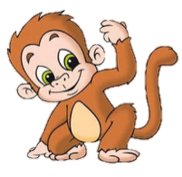









BẢO VỆ
RỪNG XANH
Khu rừng của chúng tớ đang bị tấn công bởi những người xấu. Các bạn hãy giúp chúng tớ nhé!

Slide 11

Trả lời đúng các câu hỏi
để giúp các chú khỉ
ngăn chặn hành vi
phá rừng của nhóm lâm tặc

Slide 12
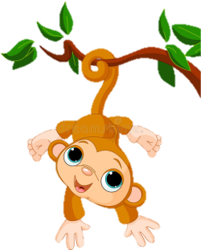

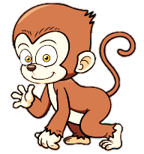
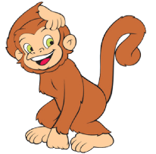













1
2
3

Slide 13

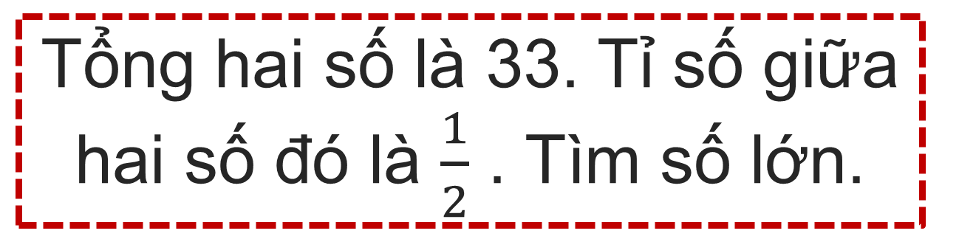
Tổng hai số là 33. Tỉ số giữa hai số đó là $\frac{1}{2}$ . Tìm số lớn.
22

Slide 14
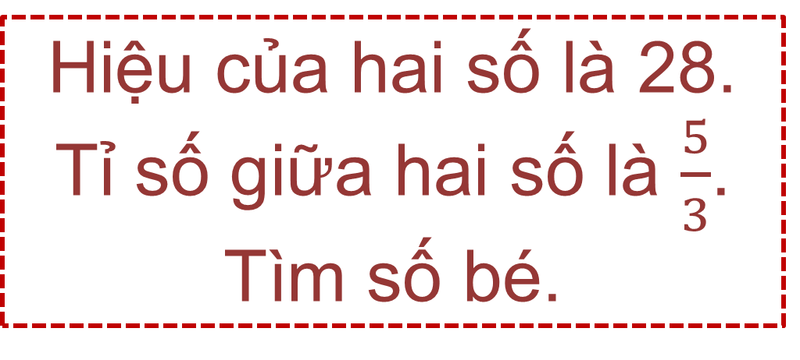
Hiệu của hai số là 28. Tỉ số giữa hai số là $\frac{5}{3}$. Tìm số bé.
42

Slide 15
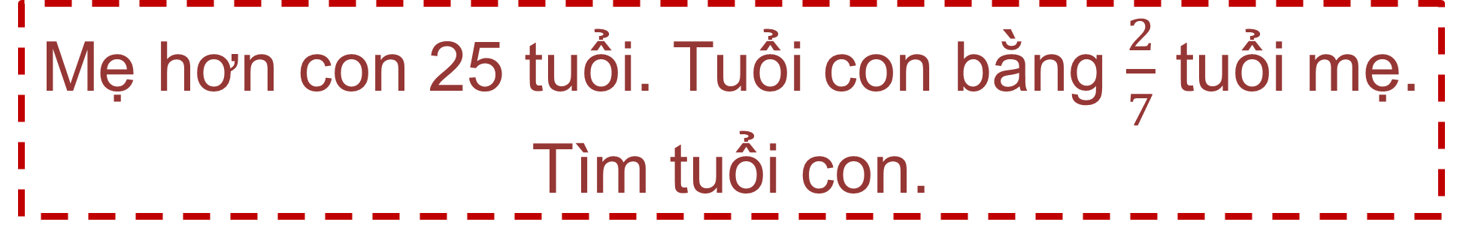
Mẹ hơn con 25 tuổi. Tuổi con bằng $\frac{2}{7}$ tuổi mẹ. Tìm tuổi con.
10 tuổi

Slide 16
Chào tạm biệt các em!

Slide 17

Những quà tặng tiếp theo sẽ được MĂNG NON cập nhật tại nhóm Măng Non – Tài liệu Tiểu học sau: https://www.facebook.com/groups/629898828017053
Mời thầy cô tham gia nhóm để chủ động cập nhật bài giảng điện tử lớp 4 và quà tặng hằng tuần mới nhất nhé!
MĂNG NON – TÀI LIỆU TIỂU HỌC
CHUYÊN GIÁO ÁN ĐIỆN TỬ THEO TUẦN KHỐI 4
BÀI THAO GIẢNG – ELEARNING
Nhóm chia sẻ tài liệu – Quà tặng: Măng Non – Tài liệu Tiểu học
Page: Măng Non – Tài liệu Tiểu học
SĐT ZALO : 0382348780 - 0984848929

